Slide 1


Soutenance de mémoire de fin d’études en vue de l’obtention du Diplôme Universitaire de Technologie (DUT) en Génie informatique
Stage effectué du 1 juin au 27 Août 2021 à l’Institut Universitaire de Technologie de Ngaoundéré
ENCADREURS :
Pr YENKE BLAISE OMER Mr KANI DJOULDE ARMAND
Chef de département informatique Enseignant à l’IUT de Ngaoundéré
THÈME : CONCEPTION D’UN SYSTÈME DE GESTION DES COMPÉTITIONS SPORTIVES A L’UNIVERSITÉ DE NGAOUNDÉRÉ
Présenté par :
FOUDA ONDOA YVES Matricule : 19IO21IU
Mention : Génie informatique Parcours : Génie informatique

Slide 2
PLAN
1- Présentation de l’entreprise
2- Généralités et problématique
3-Langage de modélisation et méthode de développement
4-Analyse et conception
5- Tests
6-Conclusion et perspectives

Slide 3
1-Présentation de l’entreprise

Slide 4


L’Institut Universitaire de Technologie de Ngaoundéré (IUT)
👉 Créée le19 janvier 1993;
👉 établissement de formation professionnel;
Son objectif principal
👉 Former des techniciens supérieurs qualifiés, dotés des compétences adaptées aux besoins des entreprises.
03 cycles disponibles
Un cycle de Diplôme Universitaire de Technologie (DUT);
Un cycle de Licence de Technologie (DLT);
Un cycle Brevet de Technicien Supérieur (BTS).
👉Des enseignants qualifiés repartis dans 6 départements

Slide 5
2- Généralités et problématique

Slide 6






l’Université de Ngaoundéré
👉 Des compétitions sportives
👉 Pour les deux genres
👉 Pour plusieurs disciplines
Aujourd'hui les activités sportives
Sont des facteurs de détente importants
Celles-ci sont dans une certaine mesure indispensable pour les étudiants
un moyen de diriger et de contrôler l’ organisation existe : c’est le système de gestion des compétitions sportives de l’université

Slide 7

Le système actuel
Est opérationnel mais,
Difficultés
Il n’est pas informatisé
👉 Suivre le déroulement des compétitions
👉 Consulter les informations sur les compétitions
👉 Gérer les informations et les disponiblités concernant les infrastructures
Comment résoudre les difficultés rencontrées par le système actuel ?
Et accroitre son efficacité ?

Slide 8
Solution proposée
👉 Mise en place d’une application web
Pour la gestion informatisée des compétitions sportives pour le compte de l’université de Ngaoundéré

Slide 9
3-Langage de modélisation et méthode de développement

Slide 10

Le langage de modélisation
Nous avons travaillé avec UML
Son interêt :
Langage graphique pour visualiser, spécifier, construire et documenter un logiciel;
Indépendance du langage vis à vis du langage programmation
UML est un outil indépendant de la méthode

Slide 11
Méthode de développement : méthode agile Scrum
Une méthode idéale pour la gestion de projets informatiques.
Le principe
👉 Pouvoir modifier la direction prise par le projet au fur et à mesure de son avancement.
Avantage
👉 Conditions de réussite réorientables

Slide 12
4-Analyse et conception

Slide 13
Acteurs du système
Son rôle principal sera la mise en place et le suivi de la compétition.
Responsable compétition
DASA
Internaute
C’est un utilisateur final de l’application.
Super administrateur
Son rôle principal sera d’éditer les informations sur les participants de sa salle.
Responsable classe

Slide 14
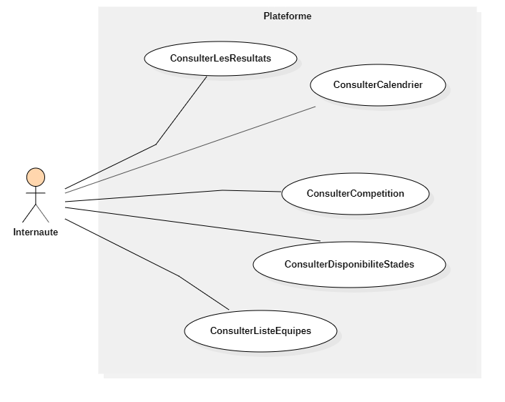
Diagramme de cas d’utilisation de l’internaute

Slide 15
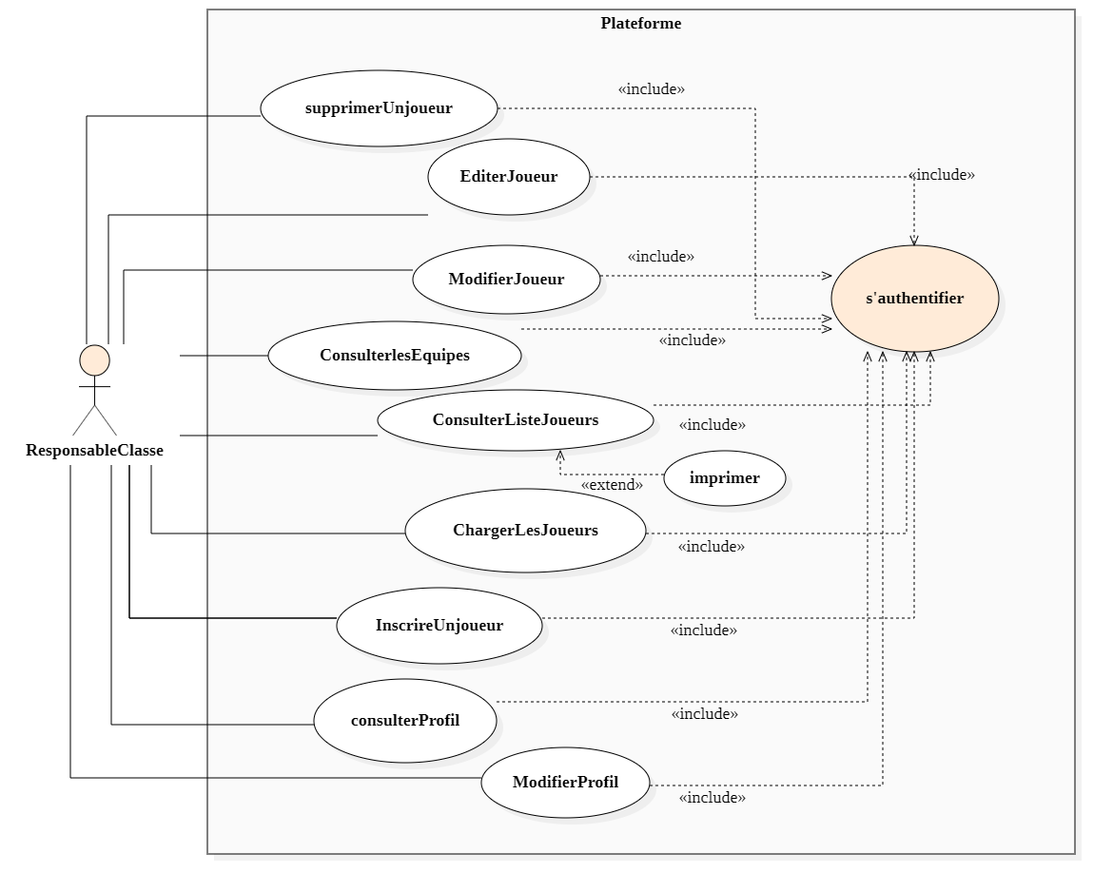
Diagramme de cas d’utilisation du responsable de classe

Slide 16
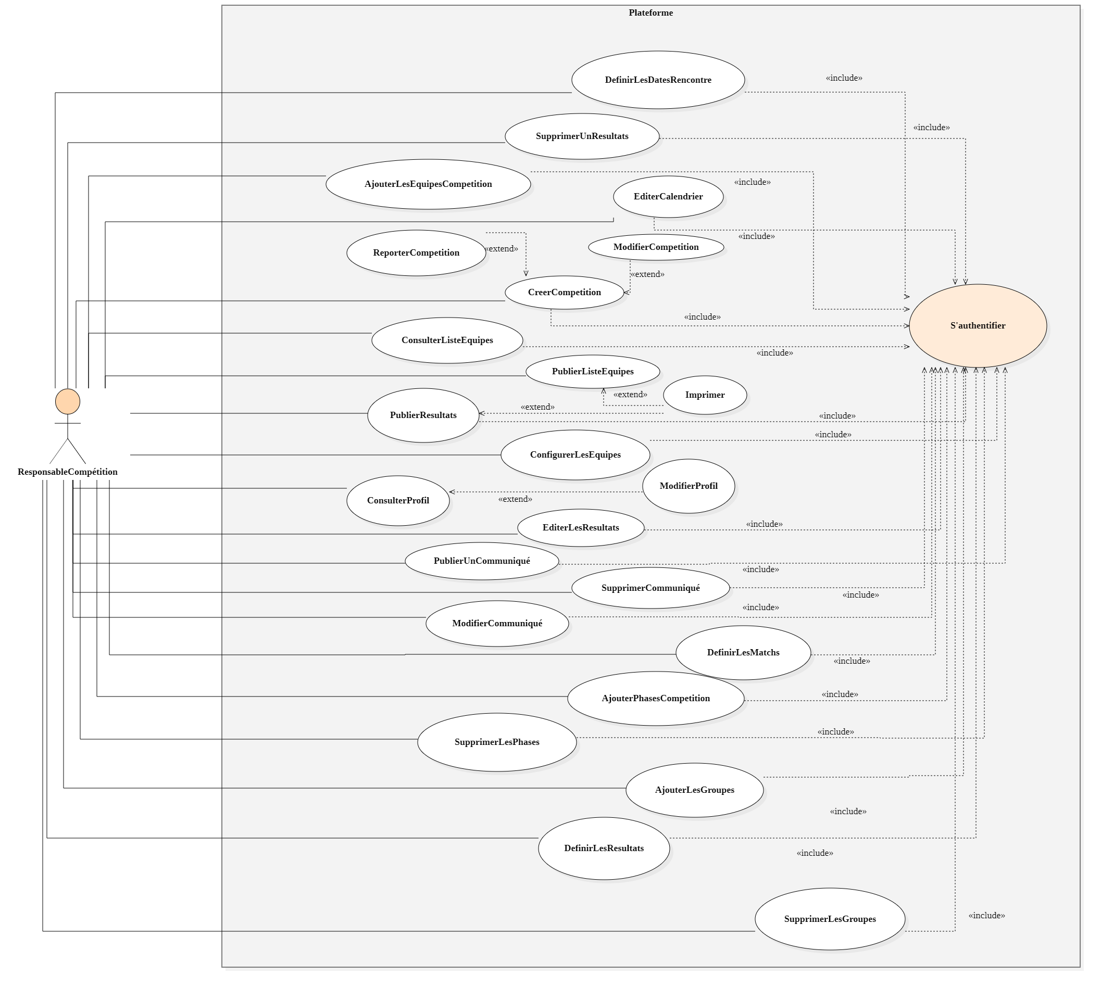
Diagramme de cas d’utilisation du responsable de compétition

Slide 17
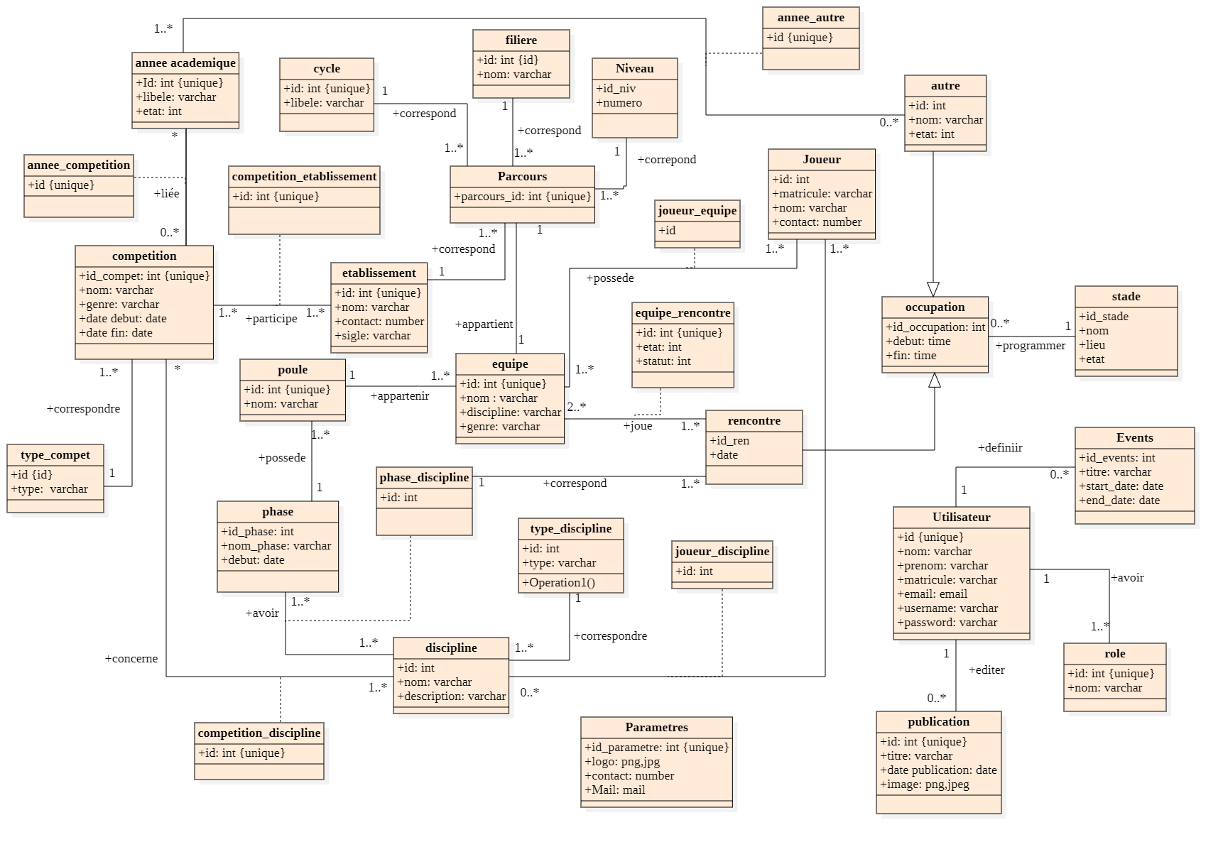
👉
👉
👉
Diagramme
de classe
👉
👉
👉
👉
👉
👉
👉
👉
👉
👉
15 classes principales
👉
👉

Slide 18
5-Tests

Slide 19












Implémentation
Langages utilisés
Frameworks utilisés
Outils matériels
DELL Intel core i5 2.00GHz, 2.60 GHz, 8.00 GB RAM, Windows 10 professionnel 64 bits.
Logiciels utilisés

Slide 20
Tests
PLAN DE TEST
👉Se connecter en tant que responsable de compétition
👉Se connecter en tant que responsable de classe
👉Les actions de l’utilisateur final

Slide 21
👉
TEST

Slide 22
6-Conclusions et perspectives

Slide 23
7-Conclusions et perspectives
Rappel de l’objectif
Concevoir une solution logicielle qui permettra de gérer l’organisation et le suivi des activités sportives se déroulant au sein de l’université de Ngaoundéré.
Résultat
Sport Event est le résultat obtenu sur l’informatisation de la gestion des compétitions sportives au sein de notre université.

Slide 24
7-Conclusions et perspectives
Des perspectives multiples :
Un module de gestion des compétitions individuelles.
Un module de gestion de la coupe du recteur.
Un module de gestion des athlètes.

Slide 25
SPORT EVENT
MERCI BEAUCOUP
Nous vous remercions pour votre aimable attention et le calme manifesté durant toute la présentation

Slide 26
MERCI BEAUCOUP

Slide 27
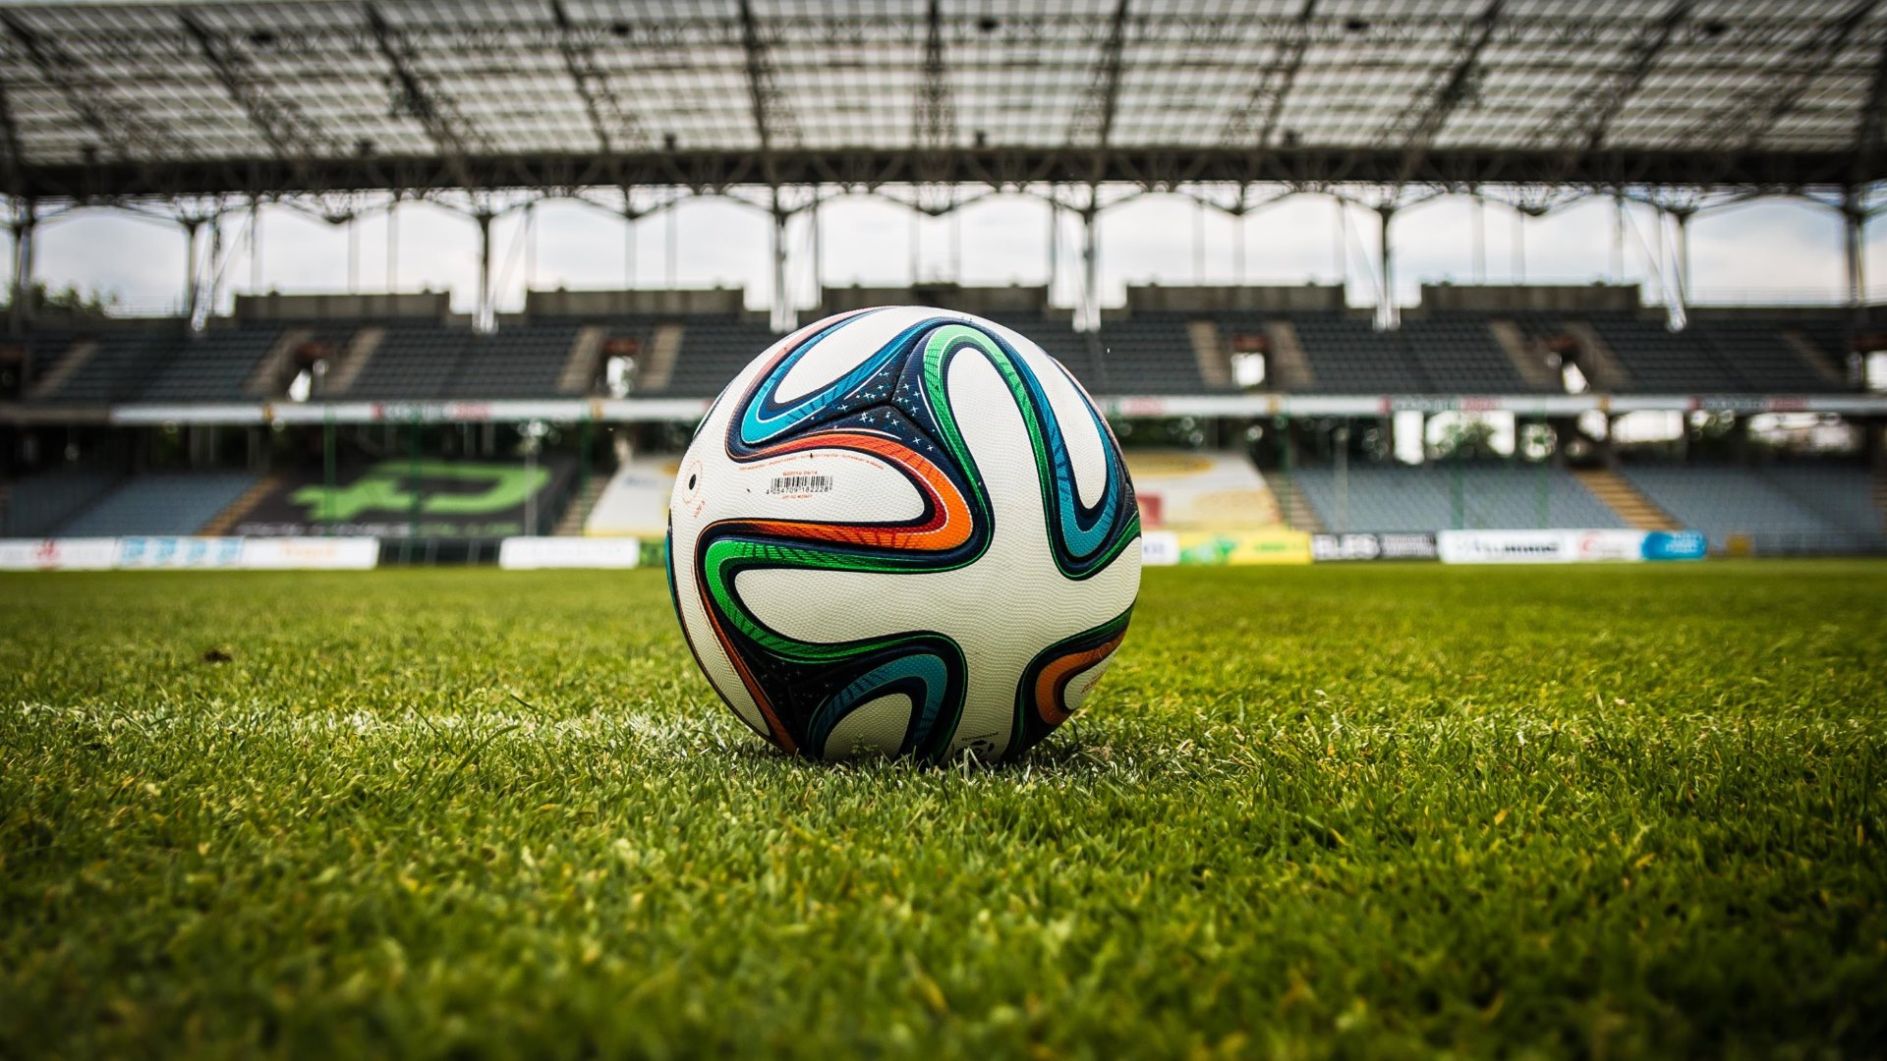
SPORT EVENT
Nous vous remercions pour votre aimable attention et le calme manifesté durant toute la présentation

Slide 28
SPORT EVENT
MERCI BEAUCOUP
Nous vous remercions pour votre aimable attention et le calme manifesté durant toute la présentation

Slide 29
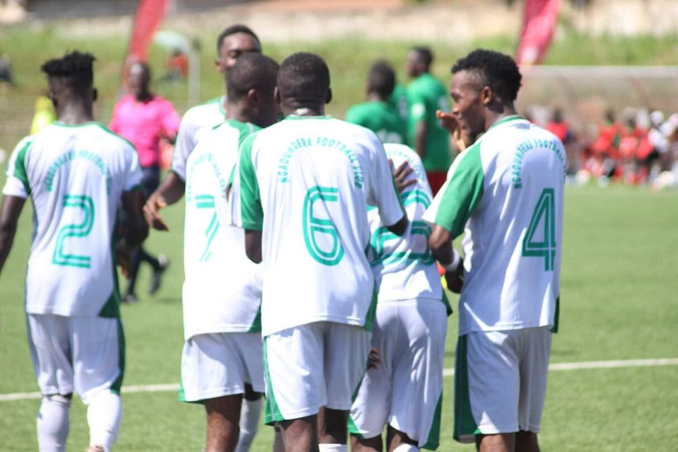
SPORT EVENT
Une application sportive au service de l’université

